Slide 1
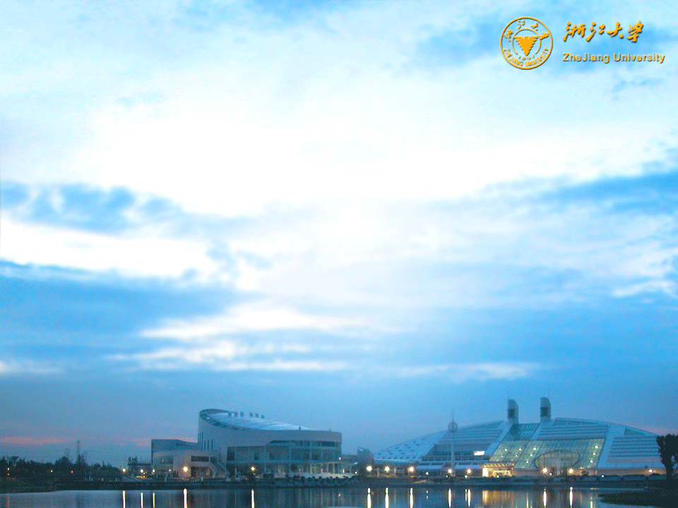
数学建模
浙江大学数学系 谈之奕
tanzy@zju.edu.cn

Slide 2
运筹与统计
着色

Slide 3


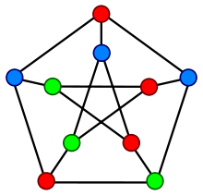






顶点着色
图 的顶点 着色是指将图 的每一个顶点用 种颜色之一着色，使得相邻的顶点不染同一种颜色
将 的顶点按上述要求着色所需的最少颜色数称为图 的色数（chromatic number），记为
对任意简单图 ， ，若 连通且不是奇圈或完全图，
图的顶点着色问题是NP－完全的，且不存在最坏情况界为常数的多项式时间近似算法，除非
Petersen 图

Slide 4
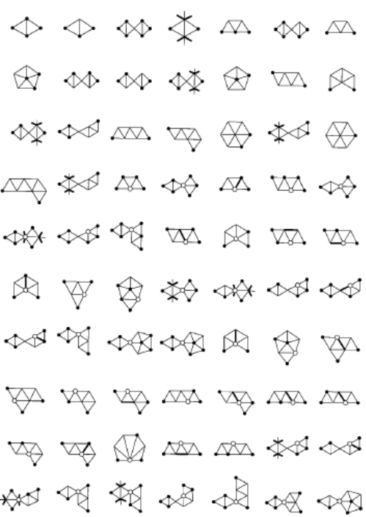

四色定理
设图 是任一平面图，则
  地图着色可转化为其对偶图的顶点着色问题
四色定理提出于1852年。1976年，美国数学家Appel 和Haken利用计算机证明了四色定理
Appel, K., Haken, W., Every Planar Map is Four Colorable, Illinois Journal of Mathematics
Part I. Discharging, 21, 429–490, 1979
Part II. Reducibility, 21, 491–567,1979
可约构形组成的不可免完备集（部分）

Slide 5
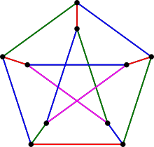




边着色
图 的边 着色是指将图 的每一条边用 种颜色之一着色，使得相邻的边不染同一种颜色
将图 的边按上述要求着色所需的最少颜色数称为图 的边色数（edge chromatic number），记为
若 是非空简单图，则
判断图 是否满足 是NP-完全的
Petersen 图

Slide 6




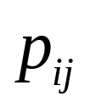



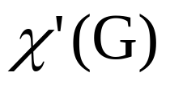
排课表问题
有 位教师和 个班级，教师 每天为班级 授课 个学时，如何安排一张课表，可使每天课时数最少
构造有平行边的二部图 ，顶点集 ， 为教师集， 为班级集， 中顶点 和 中顶点 有 条边相连
排课表问题等价于 的边着色问题，每天最少课时数即为

Slide 7
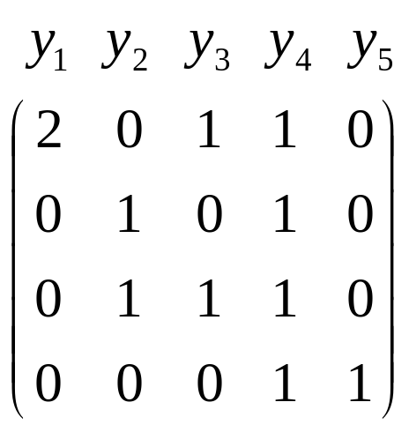









排课表问题
 | 1 | 2 | 3 | 4

Slide 8
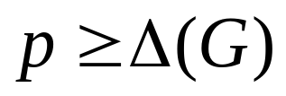

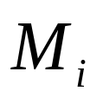
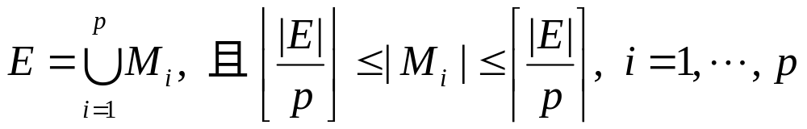
排课表问题
若可以提供的教室数有限制，只能通过增加课时来错开教室使用，若给定可用的教室数，则需安排多少个课时
设 是二部图，对任意的 ， 中存在 个无公共边的匹配 ，使得

Slide 9






排课表问题
 | 1 | 2 | 3 | 4
 | 1 | 2 | 3 | 4 | 5 | 6
三间教室
两间教室

Slide 10
谢 谢

